Slide 1
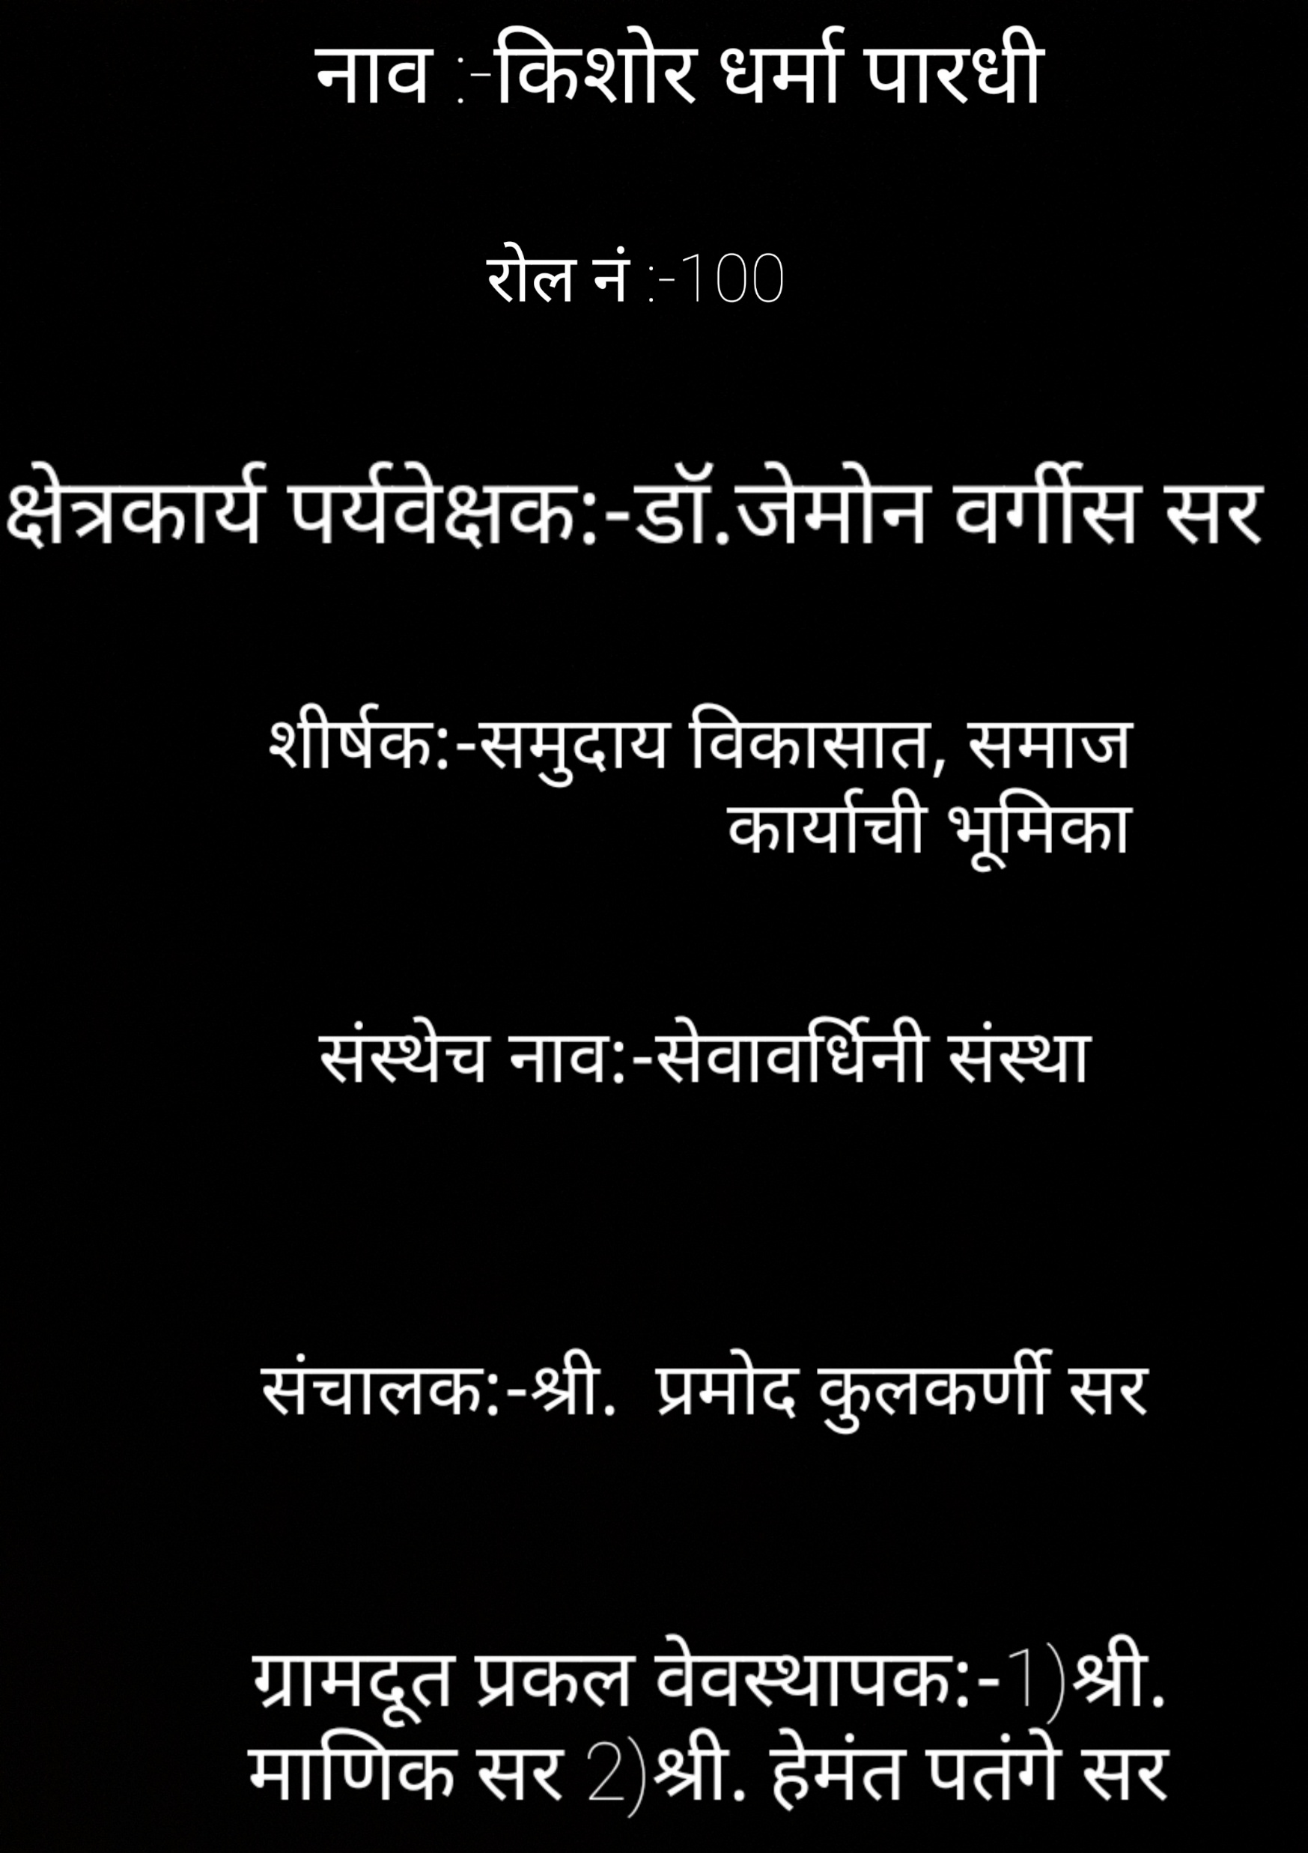

Slide 2
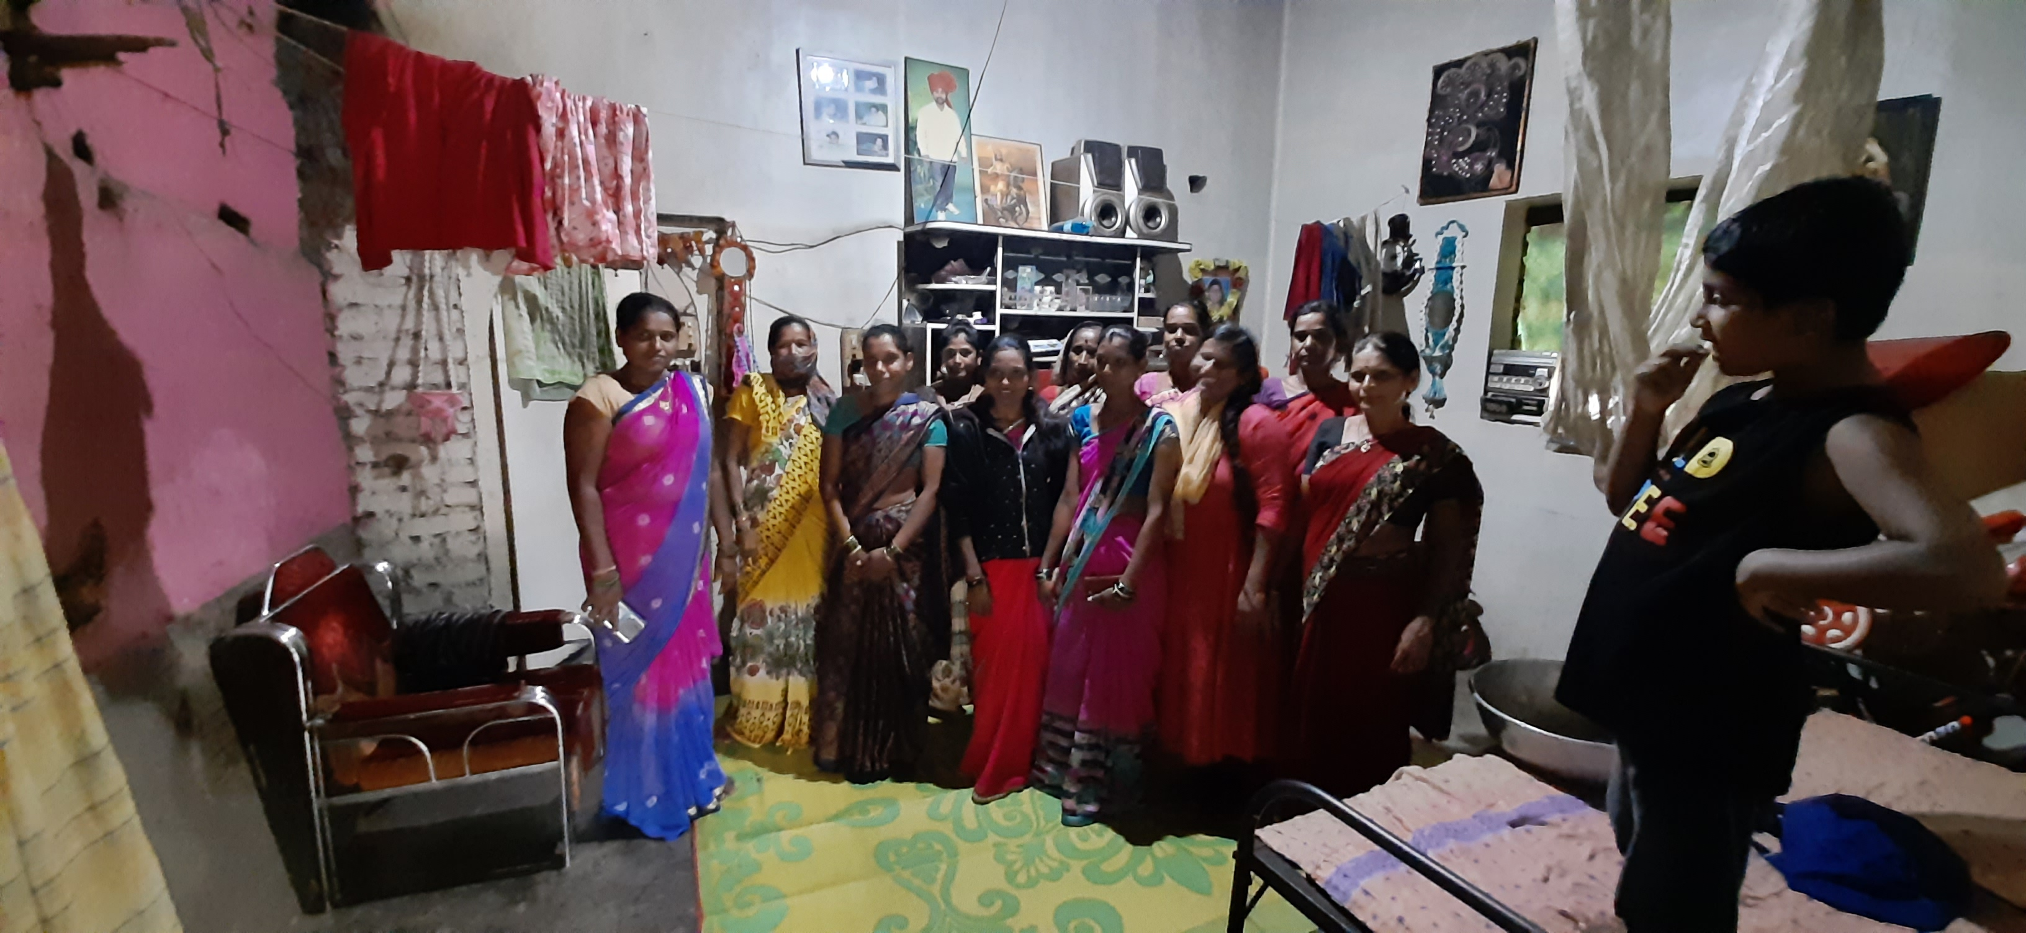
1)महिला सक्षमीकरनाच्या दृष्टीने महिला बचतगटाचीस्थापना केली.2)यामध्ये बचतगट कसे तयार करावे हे शिकण्यास मिळाले

Slide 3
1)कुसवली गावातील पाण्याचा प्रश्न सोडवण्यासाठी घोंगडी बैठकीचे आयोजन केले. २)ग्रामस्थांना पावसाच्या पाण्याचा उपयोग कसा होईल याचे महत्व पटवून दिले.4)संवाद कौशल्य शिकण्यास मिळाले

Slide 4
1)कुसवली गावात पावसाचं पाणी कोणत्या ठिकाणी संचयन करावे लागेल याची प्रत्येक्ष भुक्षेत्र भेट देऊन पाहणी करण्यात आली.2)यामध्ये डोंगर चढून पायी चालण्याचे आव्हान स्वीकारले

Slide 5
1)कुसवली गावात “ग्रामदूत- सामाजिक आर्थिक सर्वेक्षण “करण्यात आले.2)ग्रामदूत-सामाजिक आर्थिक सर्वेक्षण कसे करावे ते शिकण्यास मिळाले

Slide 6
1)कुसवली गावात शेतीच्या कामासाठी कोणत्या अवजारांचा जास्त वापर होतो याची पहाणी करण्यात आली .२)निरीखनाद्वारे कुसवली गावातील लोक शेतीसाठी देशी नांगराचा वापर करत असल्येचे निदर्शनास आले

Slide 7
1)कुसवली गावातील विध्यार्थ्यांना “स्व:अध्येयन” केंद्राद्वारे अभ्यासक्रमानुसार प्रशिक्षण देण्यात आले.2)कुसवली गावातील विद्यार्थांना शिक्षणाची गोडी जास्त असल्याचे निरीक्षणाद्वारे आढळून आले

Slide 8
1)विध्यार्थ्यांना मास्क, सॅनिटायझर यांच्या वाप व सामाजिक अंतर याचे प्रशिक्षण दिले गेले.2)कोरोना रोगविषयी विद्यार्थ्यांना सोप्या पद्धतीने कशाप्रकारे जागृत करावे ते शिकण्यास मिळाले

Slide 9
1)कुसवली गावातील लोकांच्या कलागुणांची प्रत्येक्षपणे पहाणी करण्यात आली.2)बांबूच्या लाकडापासून अंगावरील घोंगत कशाप्रकारे बनवतात ते शिकण्यास मिळाले

Slide 10
1)कुसवली गावातील ,विद्यार्थ्यांना वेगवेगळे शालेय, खेळ शिकवण्यात आले.2) विध्यार्थ्यांना खेळामध्येही आवड आल्याचे निरीक्षणाद्वारे आढळून आले

Slide 11
1)कुसवली गावात लसीकरणाविषयी जाणीव जागृती करण्यात आली.2)लसीकरणाची जाणीव जागृती करत असताना लोकांचा कमी सहभाग असल्याचे निरीक्षणाद्वारे आढळू आले.

